Slide 1



Дошкільний навчальний заклад (ясла-садок) комбінованого типу №26
Семінар-практикум для вихователів:
"Дитяче експериментування – основа пошуково-дослідницької діяльності дошкільнят".
(з досвіду роботи вихователя)
Підготувала і провела:
Вихователь Петруша В.Ю.

Slide 2
Над темою “Пошуково –дослідницька діяльність у інтеграції процесу дошкільної освіти” почала працювати з 2022 н.р.
Актуальність
Розвиток пізнавальної активності у дітей питання актуальне на сьогоднішній день. Дослідити, відкривати, вивчати значить робити кроки в незвідане і непізнане. А дитинство, це пора пошуків і відповідей на самі різні питання. Пошуково-дослідницька діяльність найближче підводить дитину до проблеми, а винагородою за активність та допитливість малюків є їх самостійні «відкриття» у cвіті природи. Адже під час досліду дитина сама розвязує пізнавальне завдання за допомогою наявних у нeї знань, умінь і навичок, виконуючи різні перетворюючі дії.
Під час пошуково-дослідницької діяльності у дітей формуються елементарні навички пошукової роботи, посилюється інтерес до живої та неживої природи, активізується інтелектуальний розвиток. А винагородою за допитливість та роботу над поставленими завданнями для малюків є їхні відкриття у світі природи. Самостійно здобуті знання під час дослідів та експериментів залишаються в пам’яті дітей надовго і формують підґрунтя для нової розумової і творчої пошуково-дослідницької діяльності.
Правила безпеки під час проведення дослідів, експериментів:
не штовхати одне одного під час досліду; не торкати під час досліду обличчя й очі;
працювати акуратно й чисто; нічого не брати до рота;
тримати руки чистими; прибирати за собою робоче місце.

Slide 3
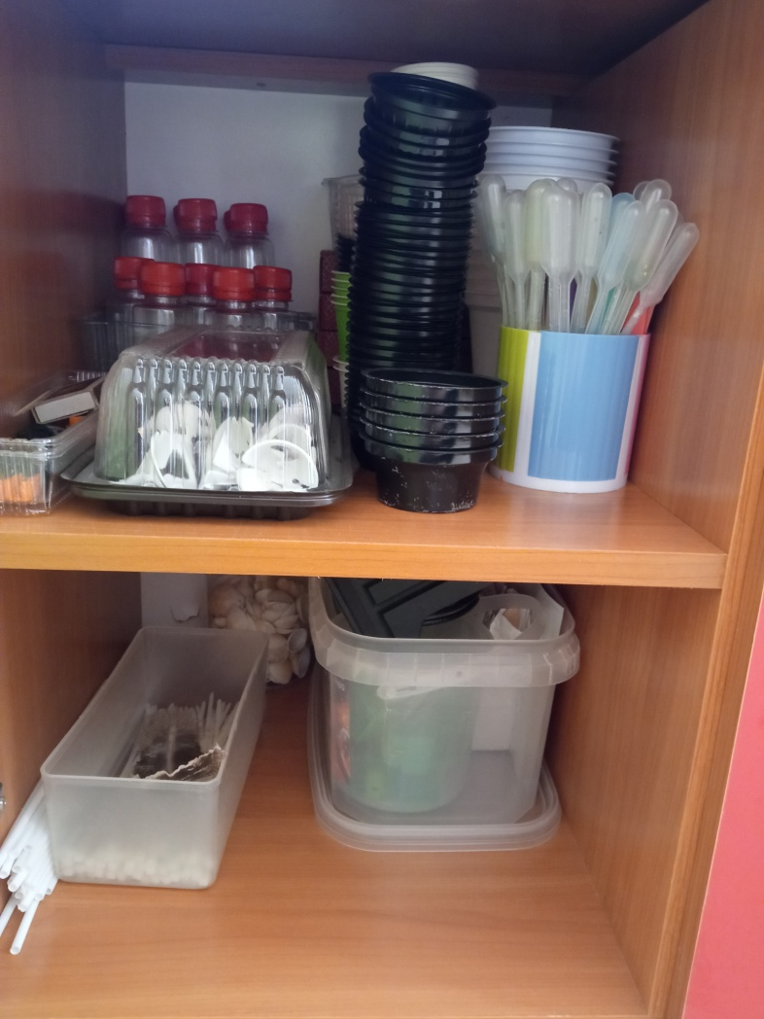
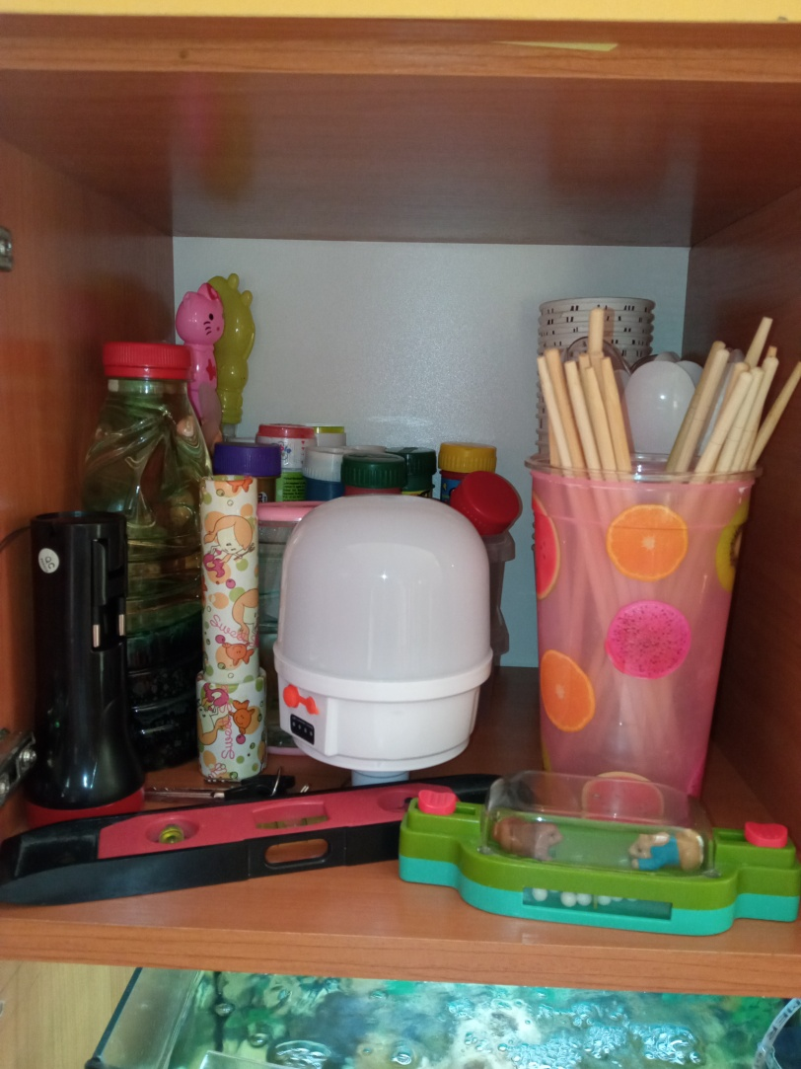
Куточок дослідницької діяльності

Slide 4
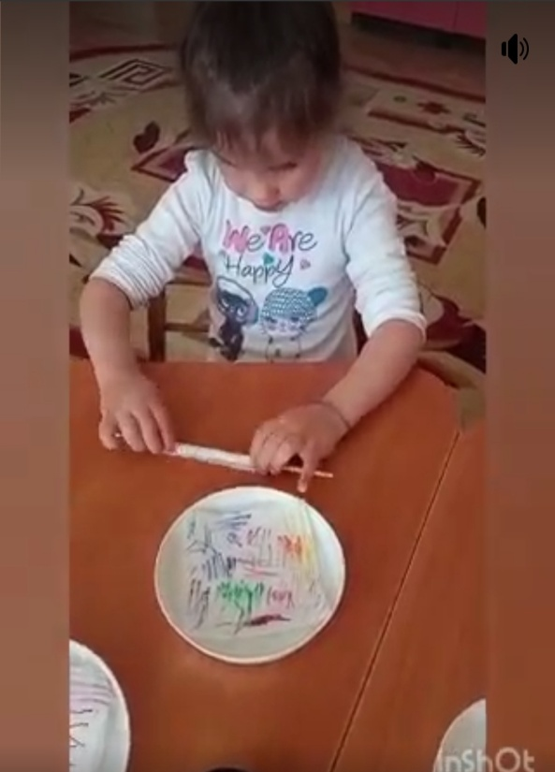
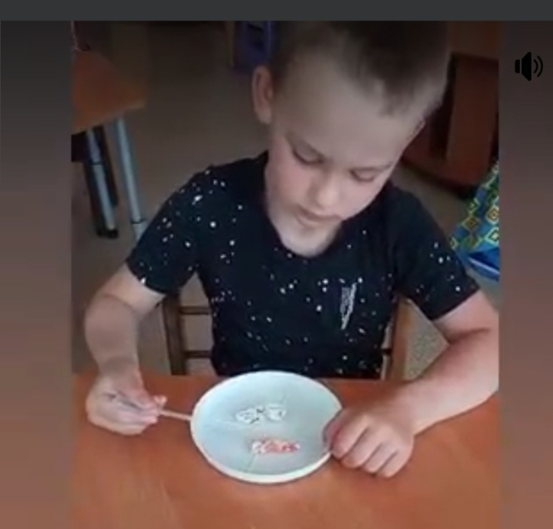
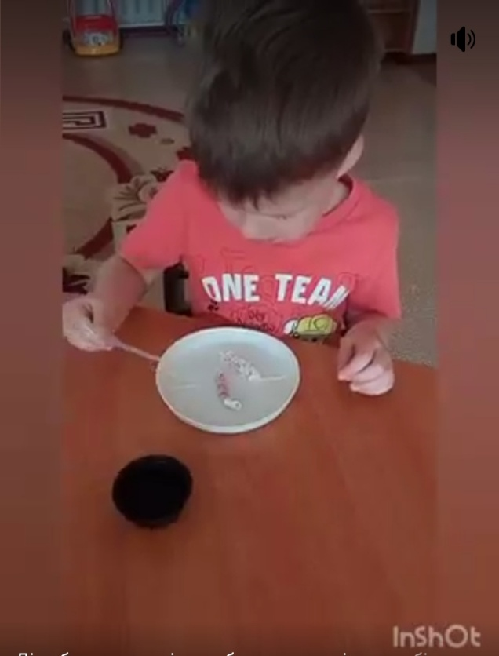
Дослід
“Оживи черв′яка”

Slide 5
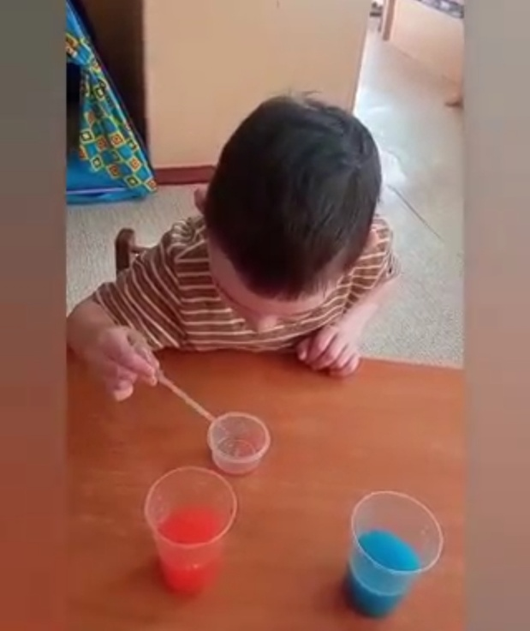
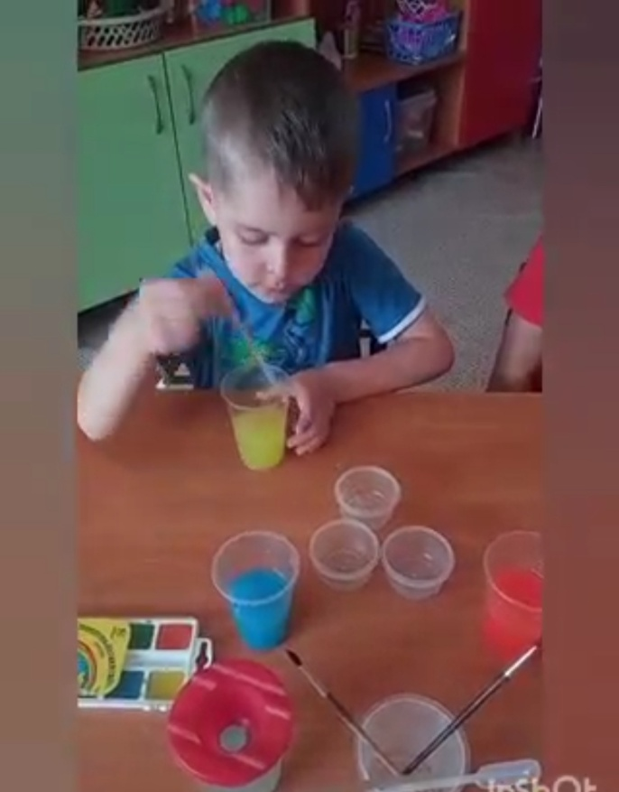
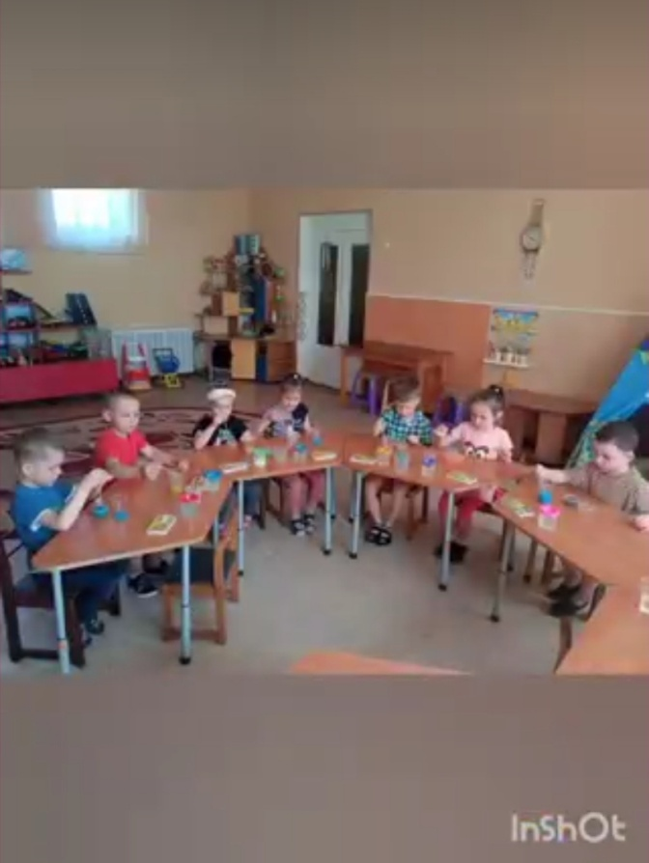
Дослід
“Створюємо новий колір”

Slide 6
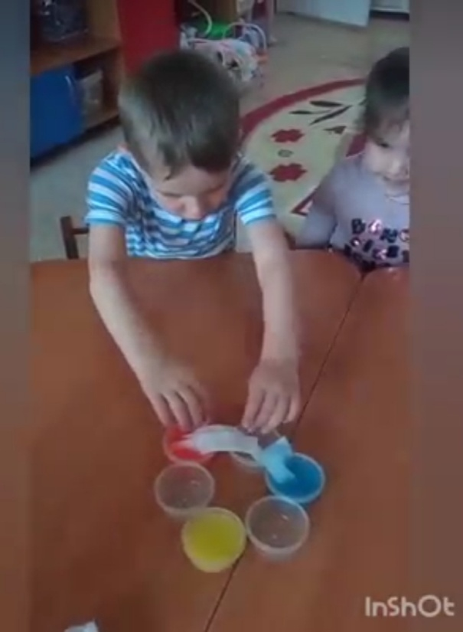
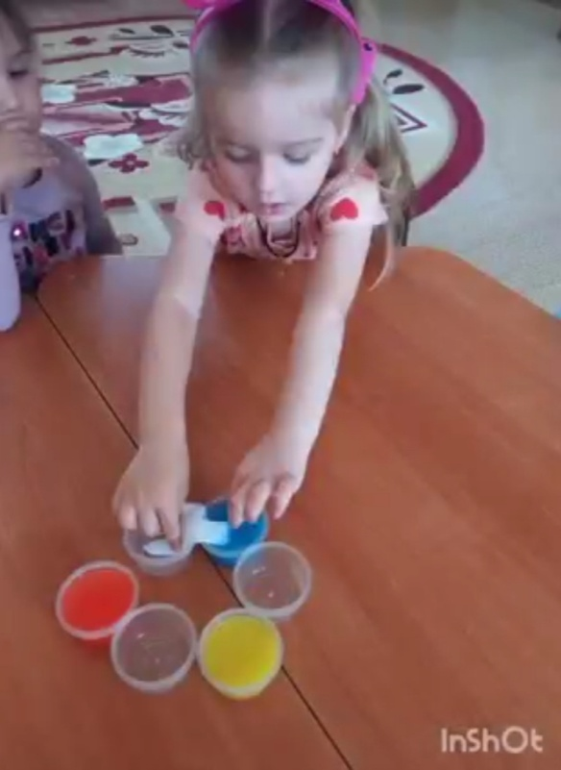
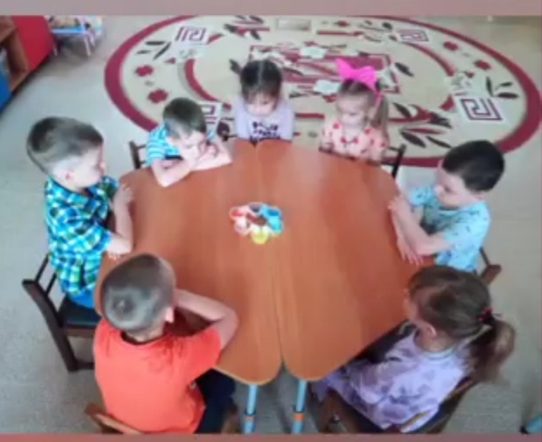
Дослід
“Кольорові мандри”

Slide 7
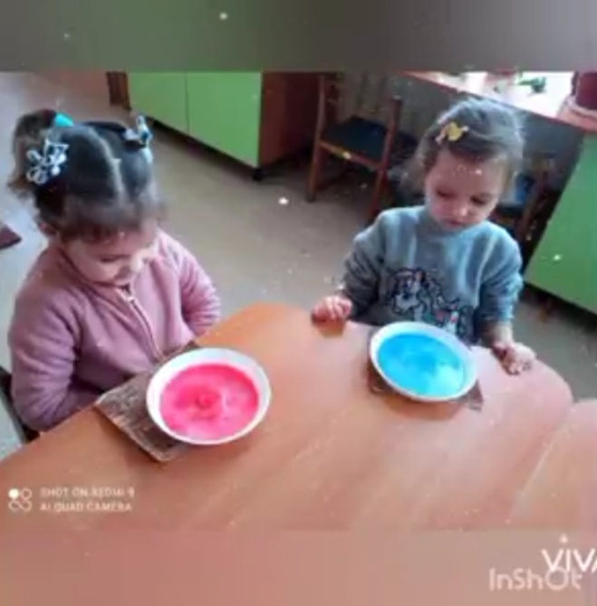
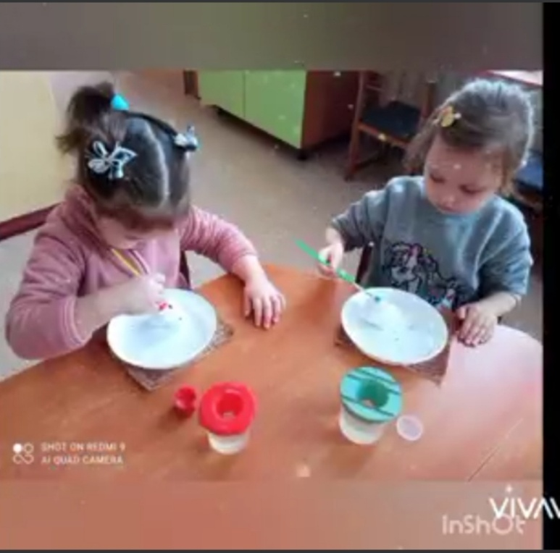
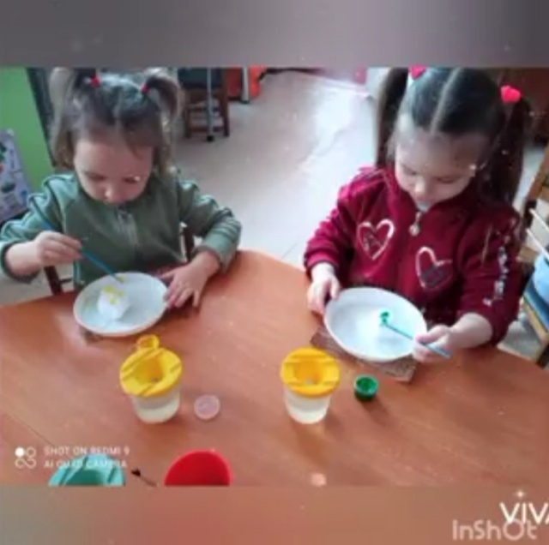
Дослід
“Фарбуємо сніг”

Slide 8

Експериментуємо вдома!

Slide 9
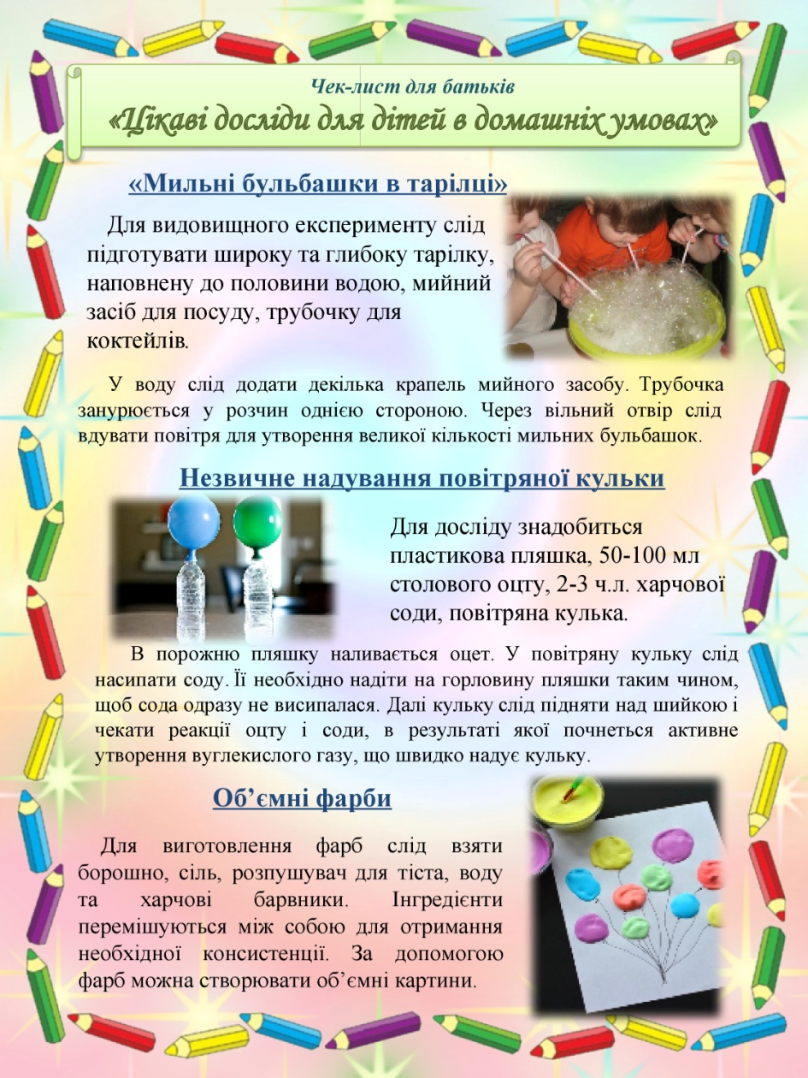
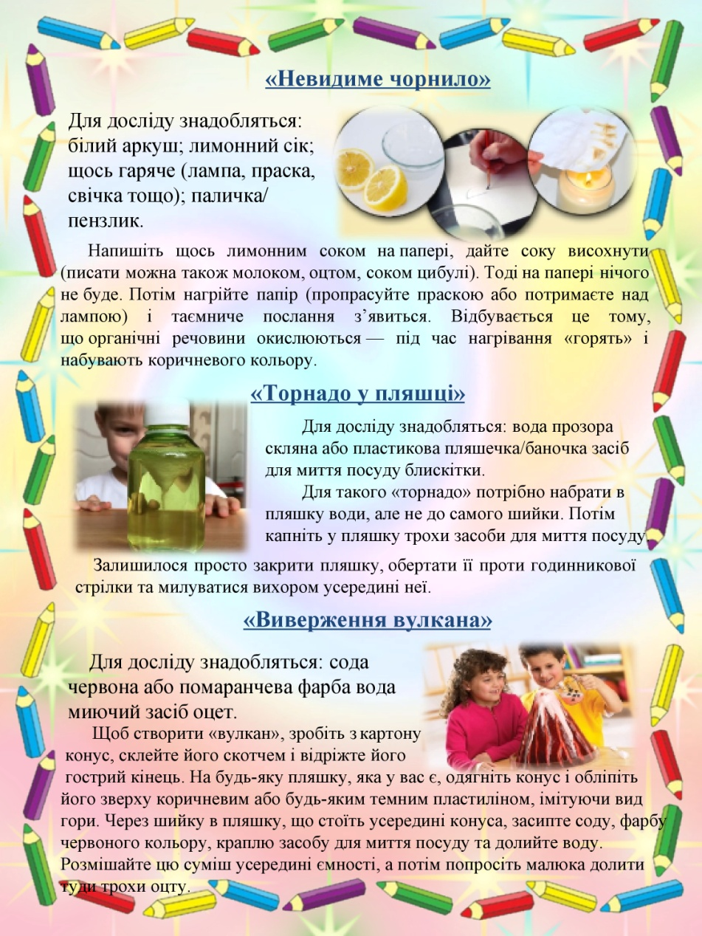

Slide 10
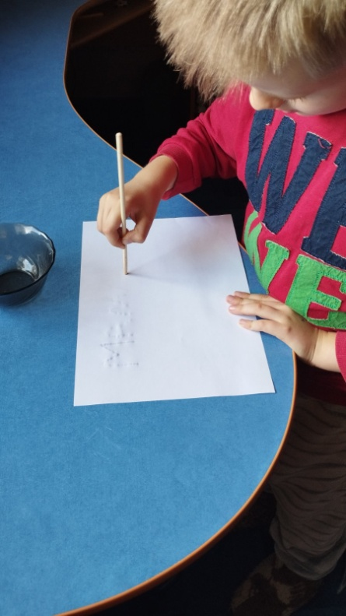
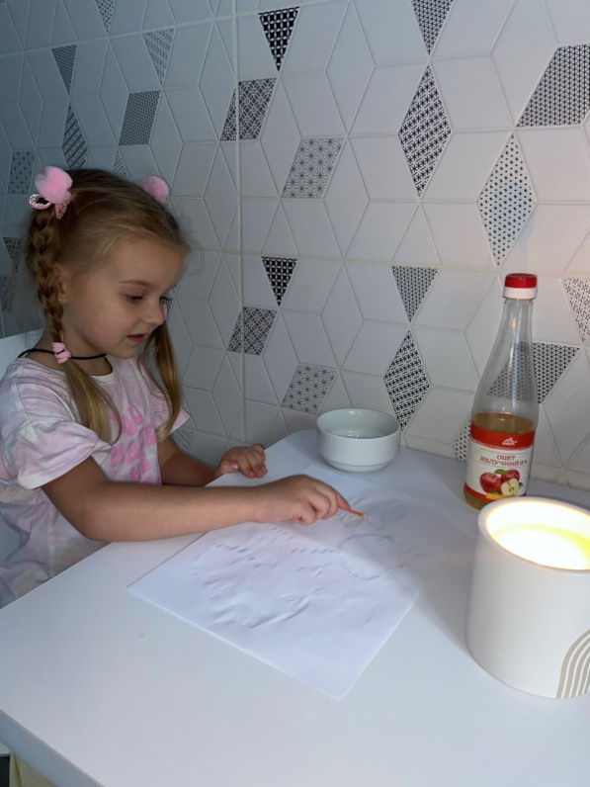
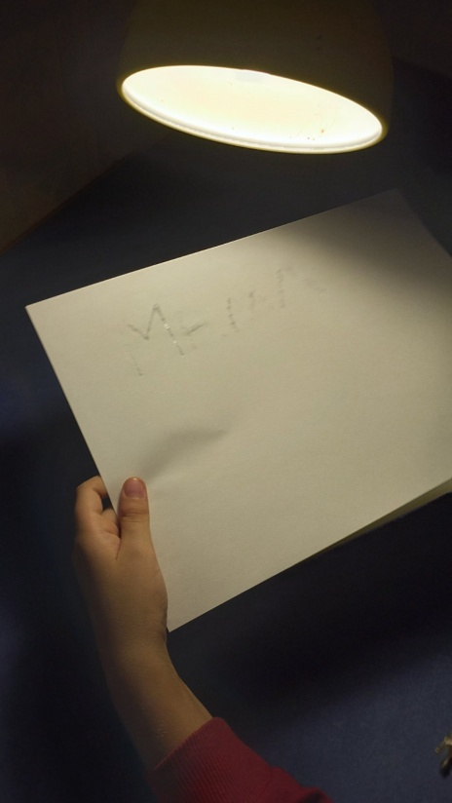
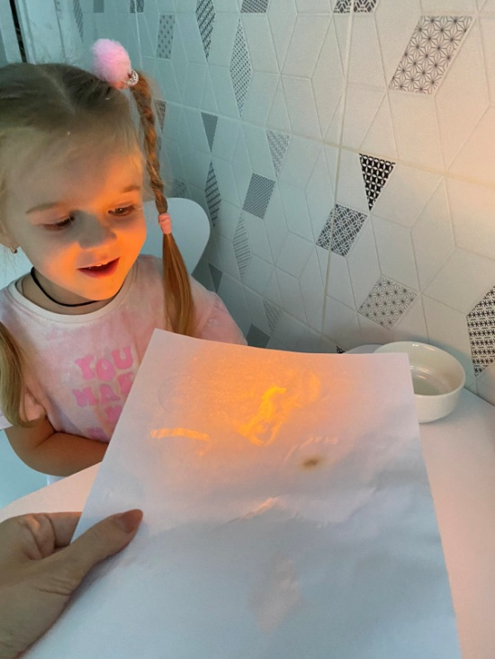
Дослід
“Невидиме чорнило”

Slide 11
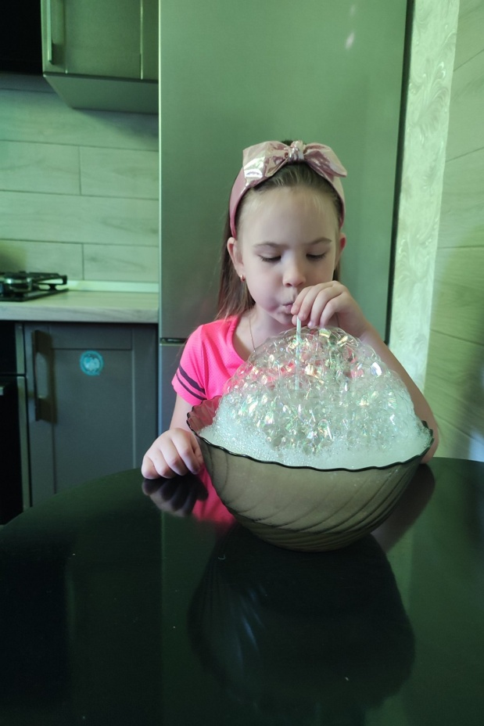
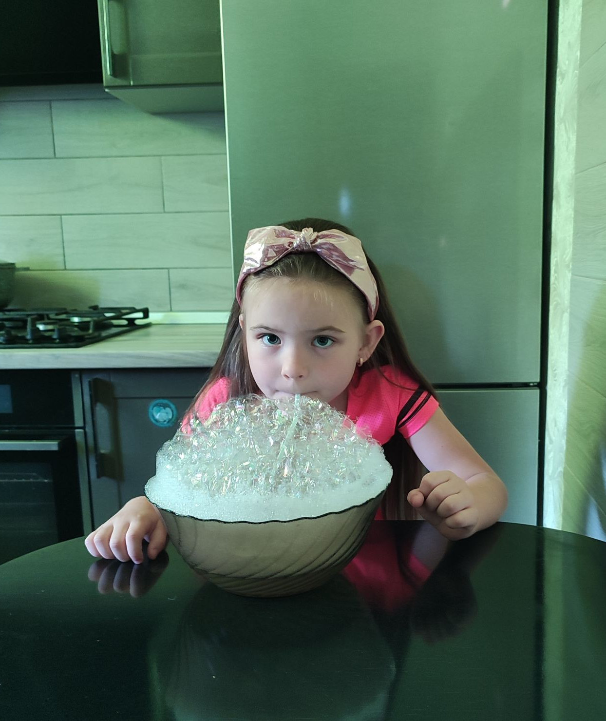
Дослід
“Мильні бульбашки”

Slide 12
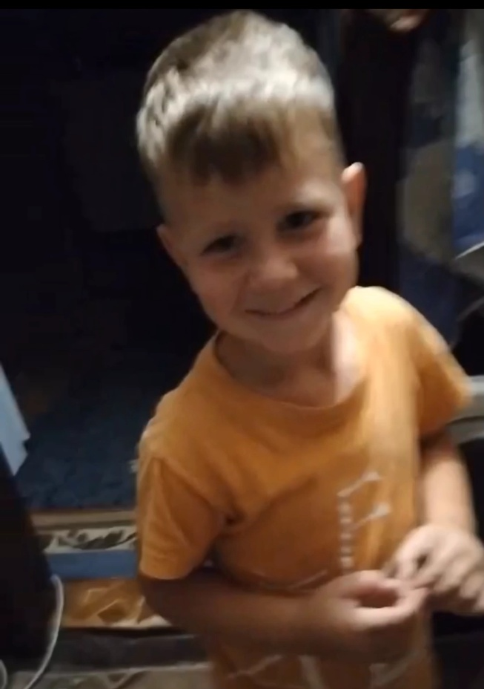
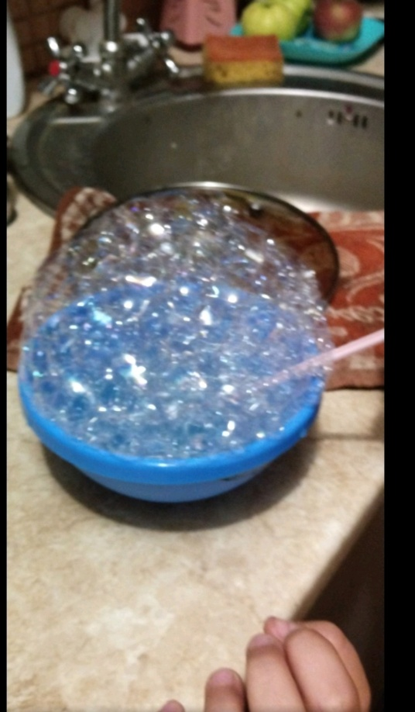
Дослід
“Мильні бульбашки”

Slide 13
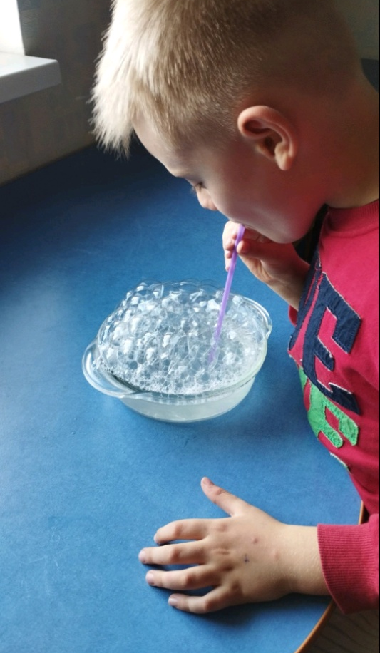
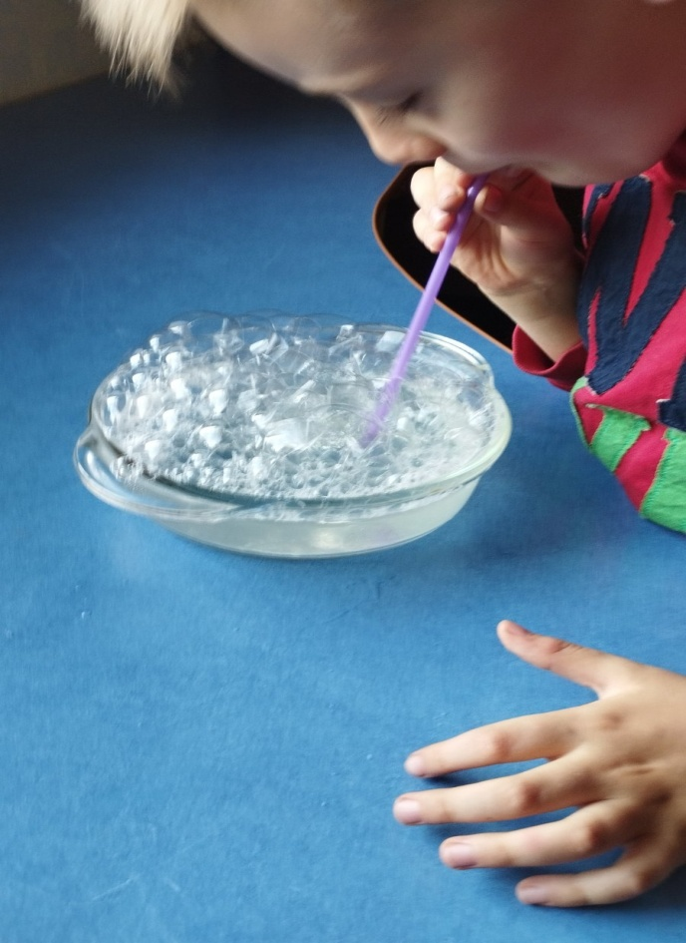
Дослід
“Мильні бульбашки”

Slide 14
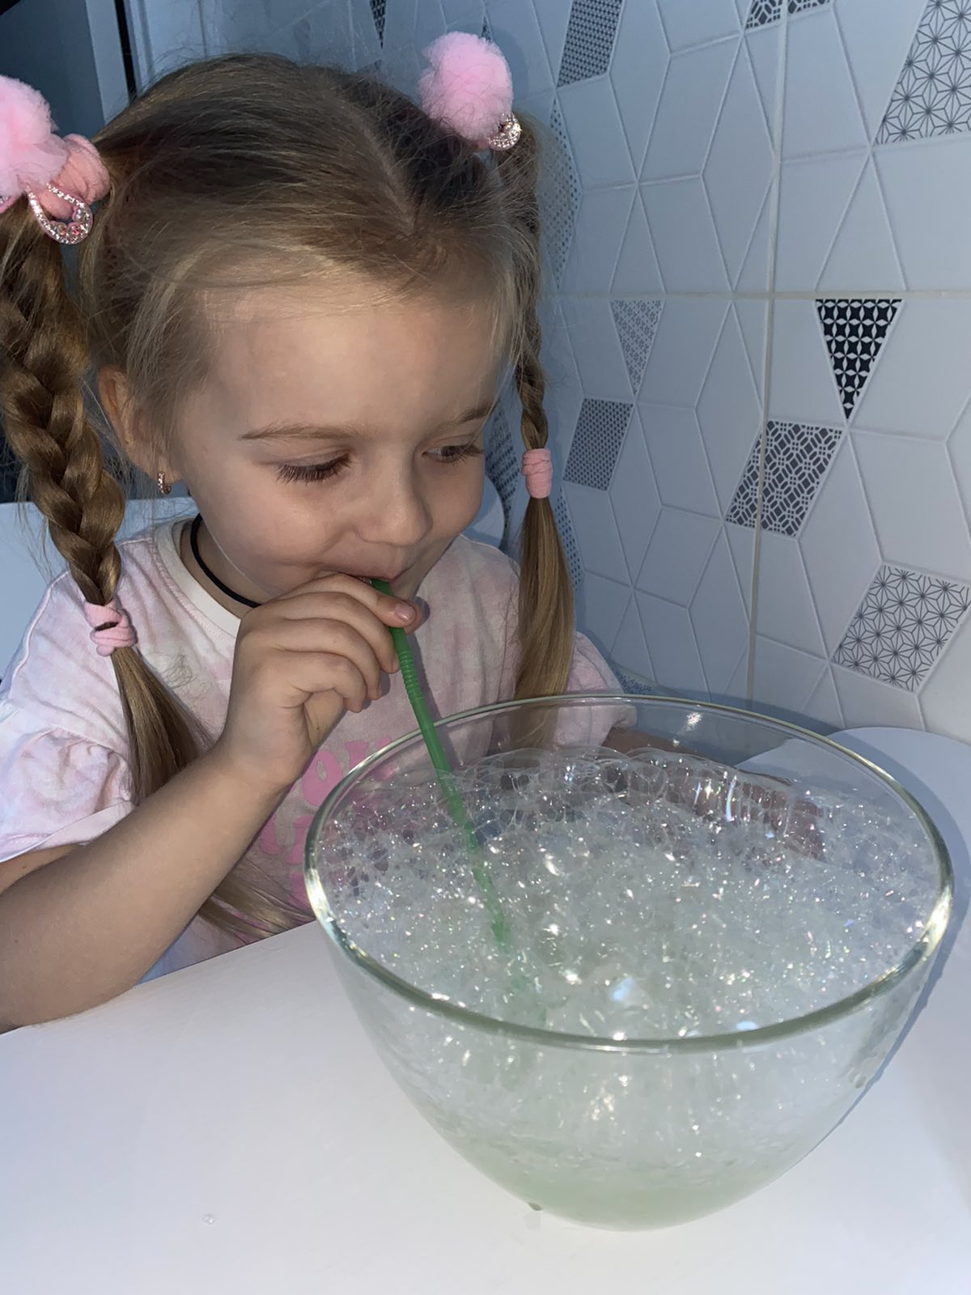
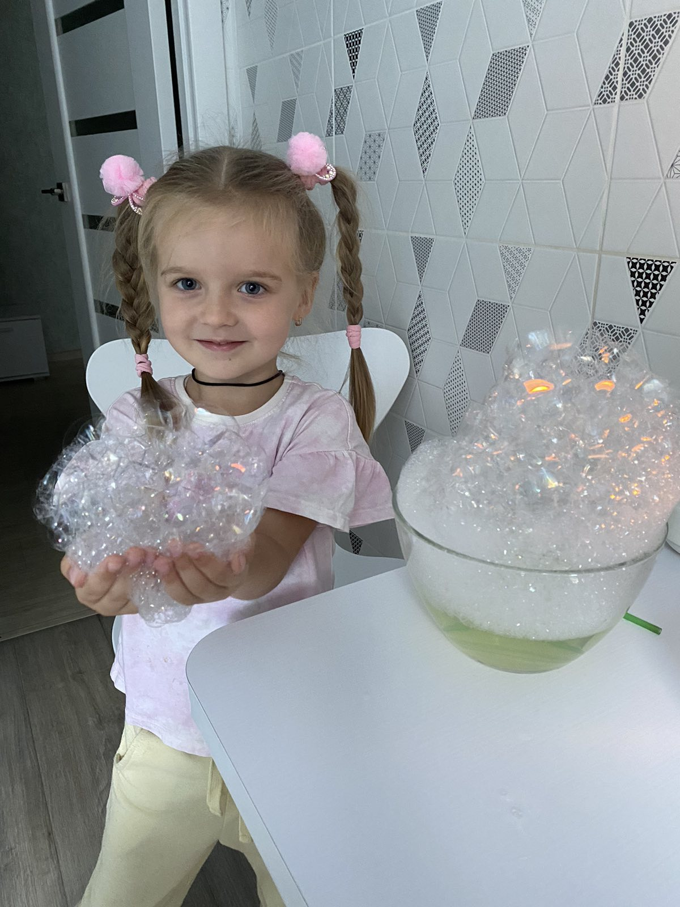
Дослід
“Мильні бульбашки”

Slide 15
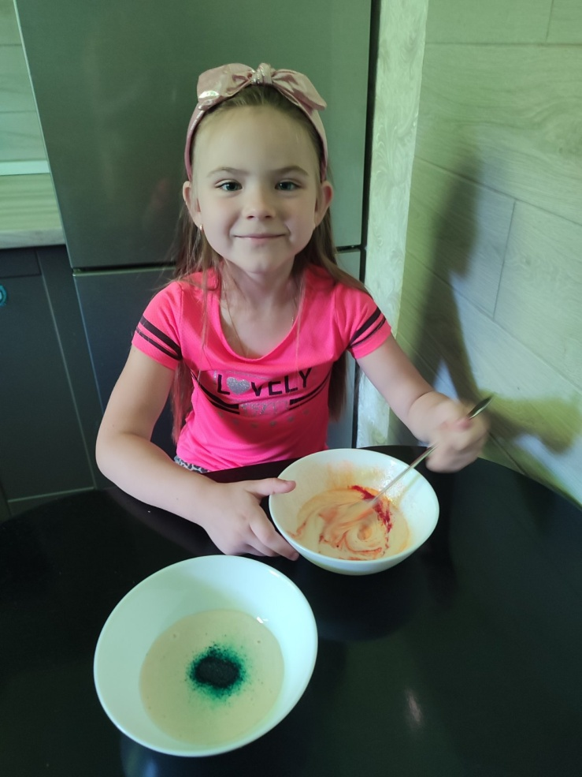
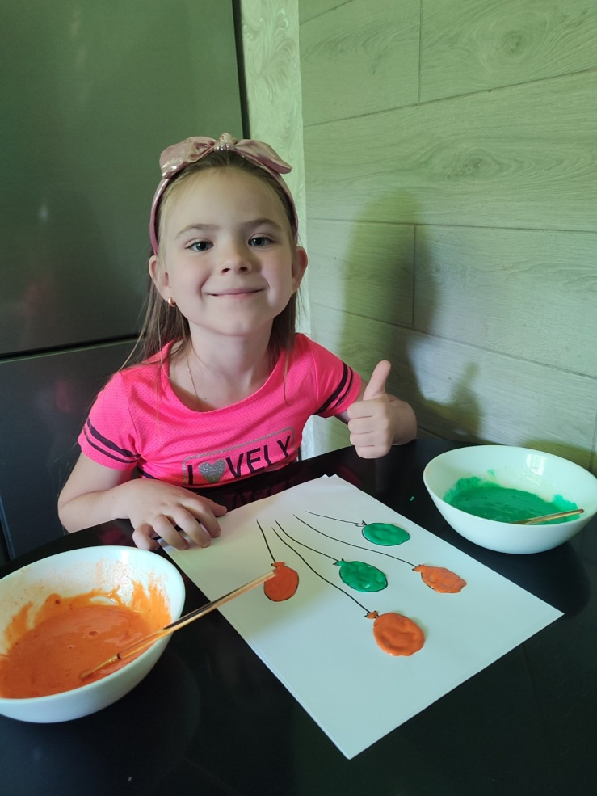
Дослід
“Об′ємні фарби”

Slide 16
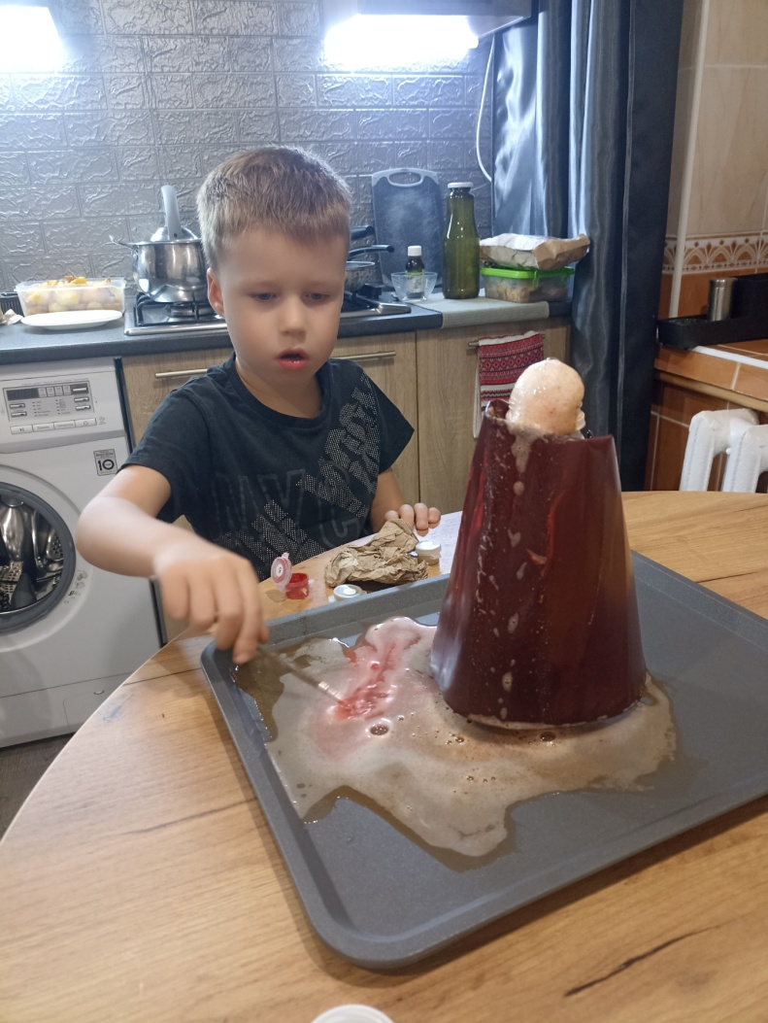
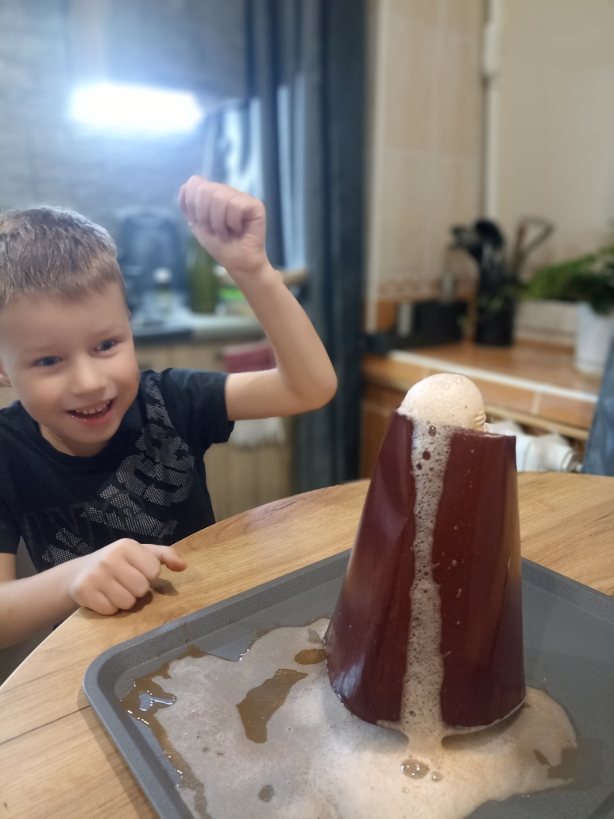
Дослід
“Виверження вулкана”

Slide 17
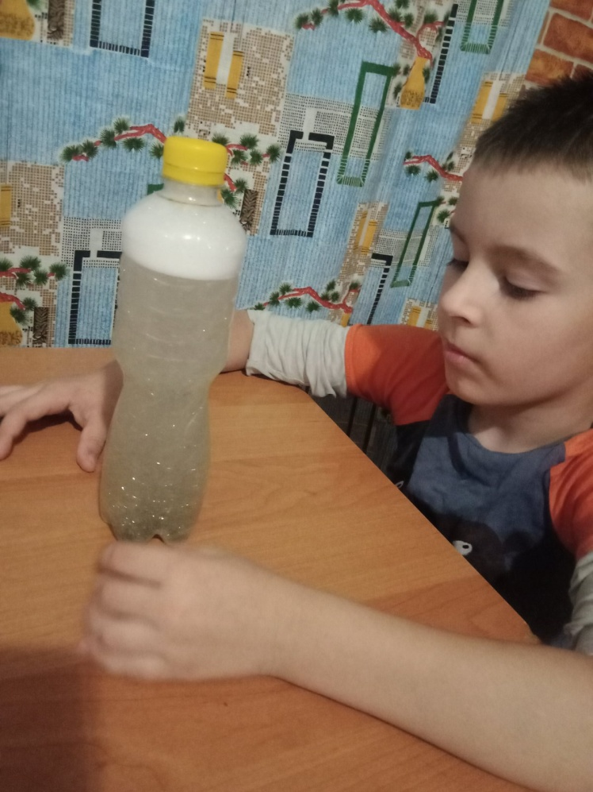
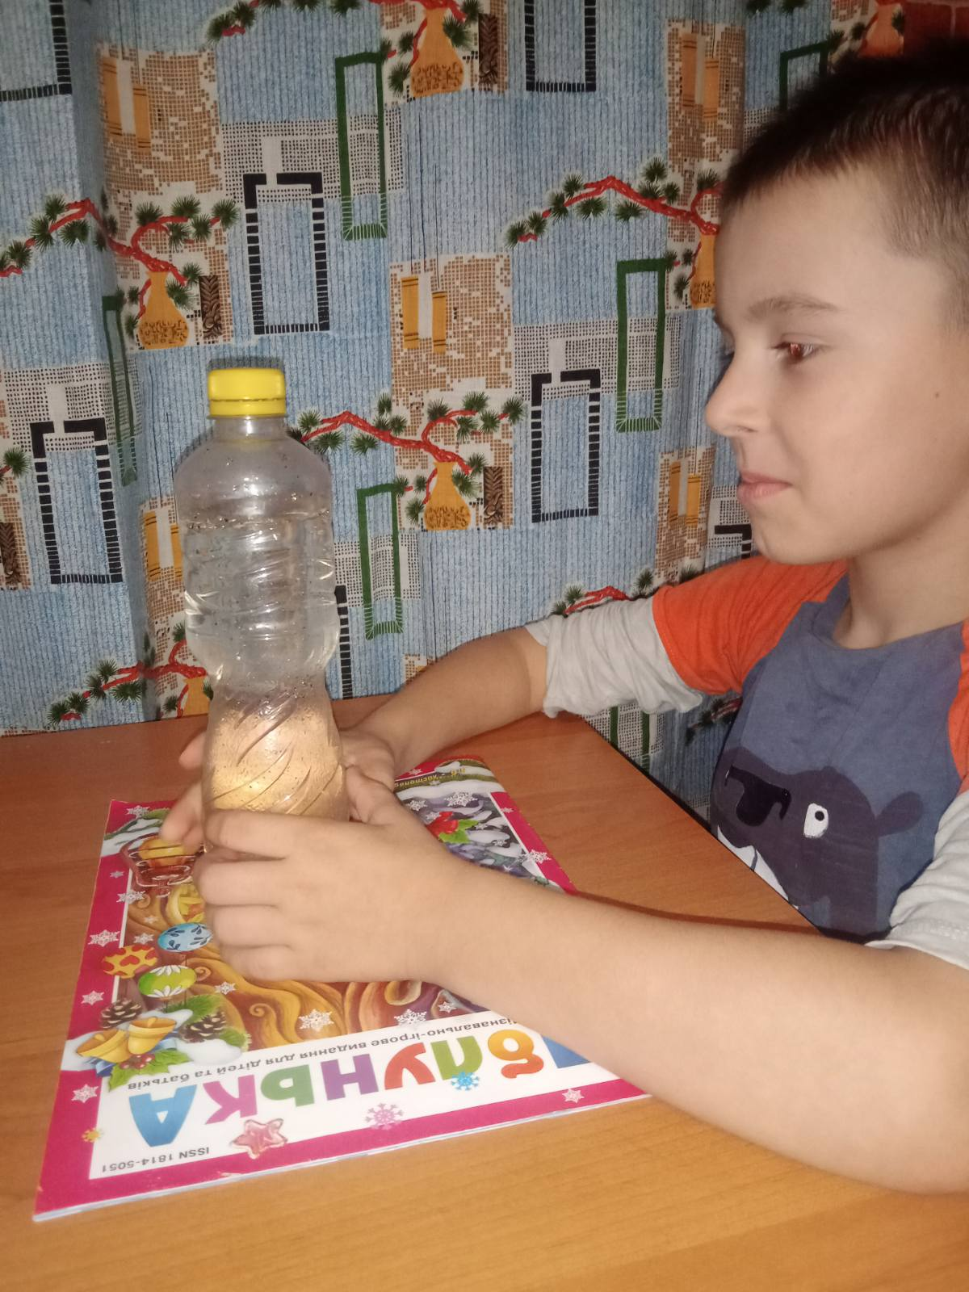
Дослід
“Торнадо у пляшці”

Slide 18
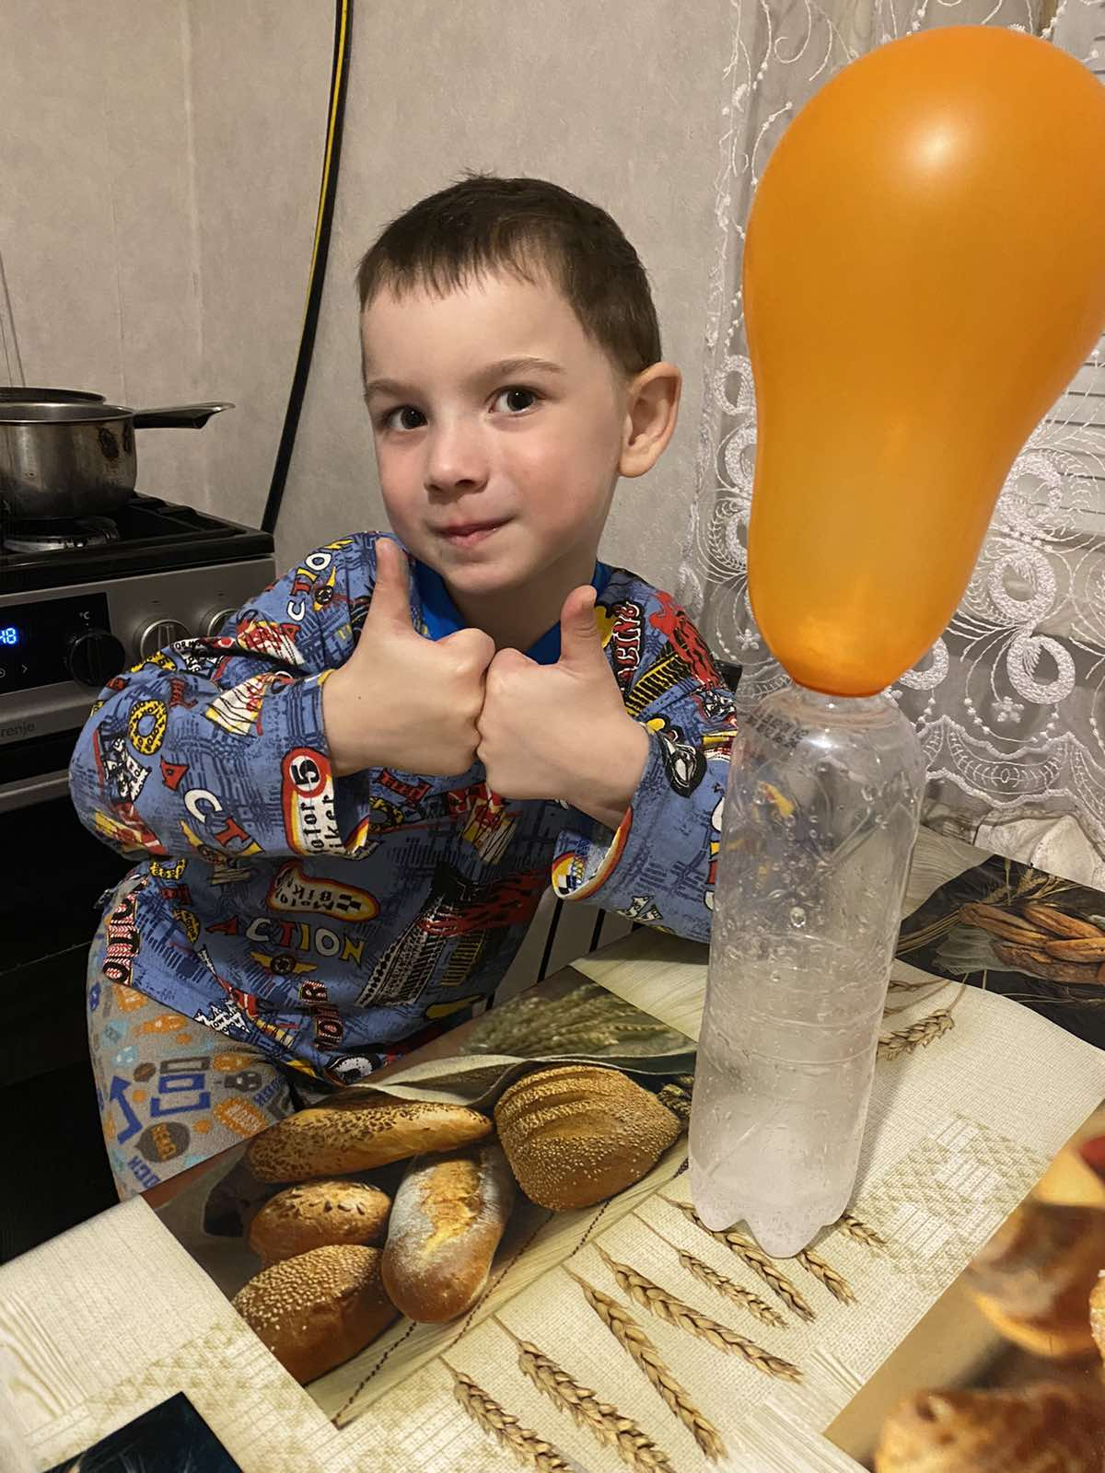
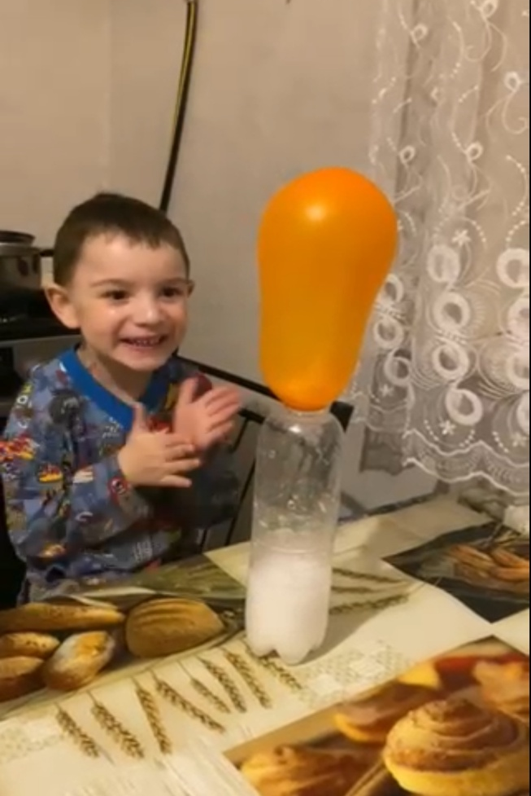
Дослід
“Незвичне надування повітряної кульки”

Slide 19
Структура досліду
Перший етап – підготовка до пошукової діяльності в природі – має бути спрямований на виявлення їхніх знань про певні об’єкти та природні явища і створення атмосфери зацікавленості.
Другий етап – початок досліду. Він розпочинається із висування припущень. Якщо діти мають необхідні знання, вони можуть самі висувати припущення у вигляді певних висловлювань.
Третій етап - перебіг досліду та подальший обмін думками.
Четвертий етап – заключний, на якому відбувається обговорення результатів досліду. Отже, робляться певні висновки, тобто початкові припущення підтверджуються або спростовуються.

Slide 20




Slide 21

Посилання на блог
https://vseosvita.ua/user/id980200/blog

